Slide 1
Python性能分析与优化, GIL常考题

Slide 2
什么是 Cpython GIL
GIL, Global Interpreter Lock
Cpython解释器的内存管理并不是线程安全的
保护多线程情况下对 Python 对象的访问
Cpython使用简单的锁机制避免多个线程同时执行字节码

Slide 3
GIL的影响
限制了程序的多核执行
同一个时间只能有一个线程执行字节码
CPU密集程序难以利用多核优势
IO期间会释放 GIL，对IO密集程序影响不大

Slide 4
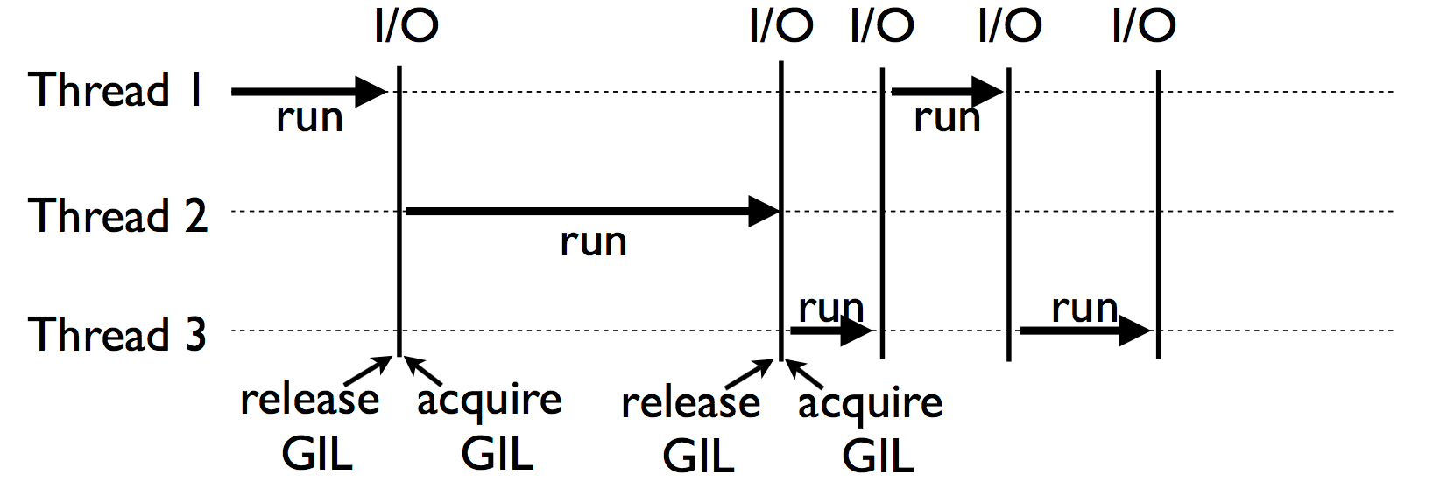
GIL 的影响
对IO密集程序影响不大

Slide 5
如何规避GIL影响
区分CPU和IO密集程序
CPU密集可以使用多进程+进程池
IO密集使用多线程/协程
cython扩展

Slide 6
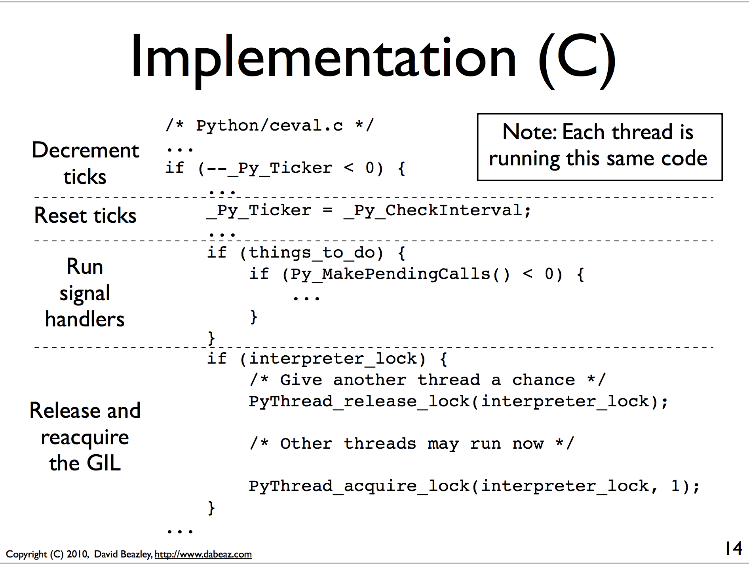
GIL 的实现

Slide 7
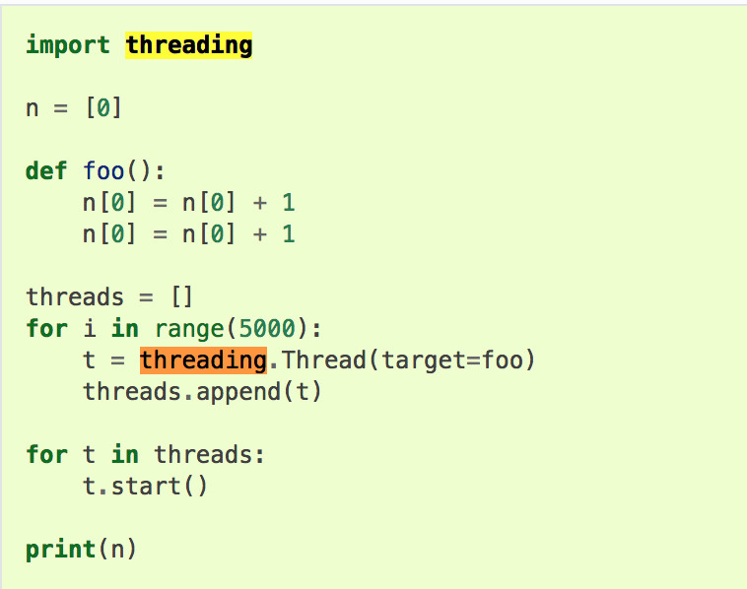
问题：请问这段代码输出？

Slide 8
为什么有了GIL还要关注线程安全
Python中什么操作才是原子的？一步到位执行完
一个操作如果是一个字节码指令可以完成就是原子的
原子的是可以保证线程安全的
使用 dis 操作来分析字节码

Slide 9
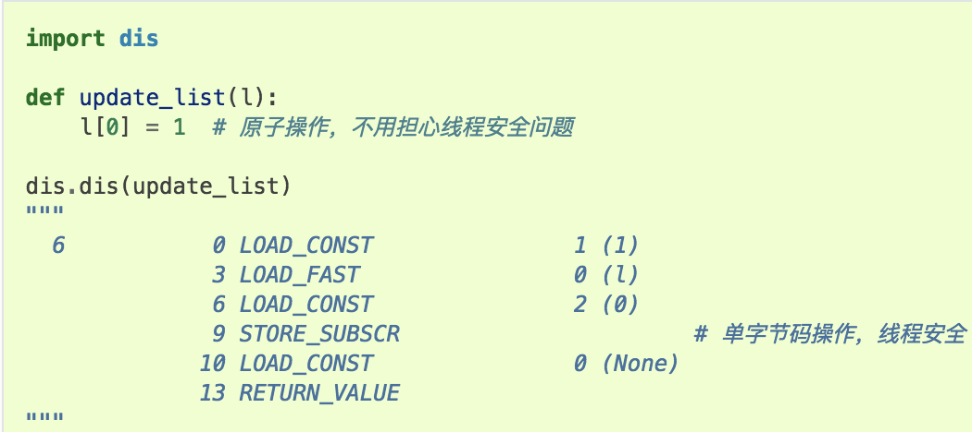
为什么有了GIL还要关注线程安全
原子操作

Slide 10
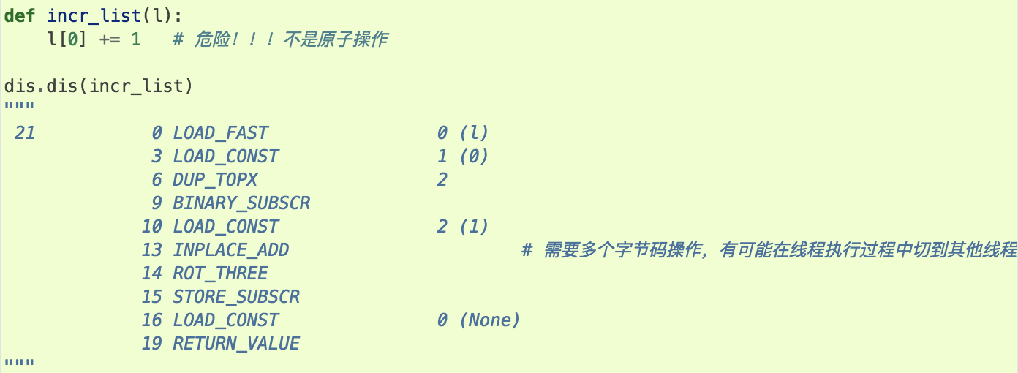
为什么有了GIL还要关注线程安全
非原子操作不是线程安全的

Slide 11
如何剖析程序性能
使用各种 profile 工具(内置或第三方)
二八定律，大部分时间耗时在少量代码上
内置的 profile/cprofile 等工具
使用 pyflame(uber开源)的火焰图工具

Slide 12
服务端性能优化措施
Web应用一般语言不会成为瓶颈
数据结构与算法优化
数据库层：索引优化，慢查询消除，批量操作减少IO，NoSQL
网络IO：批量操作，pipeline操作 减少IO

Slide 13
服务端性能优化措施
Web应用一般语言不会成为瓶颈
缓存：使用内存数据库 redis/memcached
异步：asyncio，celery
并发：gevent/多线程

